Slide 1

Welcome

Slide 2
Digestion & Absorption (পরিপাক ও শোষণ)
Md. Ubaydullah
Lecturer (Biology)
Khademul Islam Girls School & College
Boalia, Rajshahi
Mobile: 01741-282232
01518-322358
Biology-2 (Zoology)
Class:XI-XII
Lecture: 02
Chapter-03
Digestion & Absorption

Slide 3
এই পাঠ শেষে শিক্ষার্থীরা………
মানব দাঁত কী তা বলতে পারবে।
মানব দাঁতের প্রকারভেদ বর্ণ্না করতে পারবে।
দন্তসংকেত ব্যাখ্যা করতে পারবে।
মানব দাঁতের গঠন বর্ণ্না করতে পারবে।
পাকস্থলির গঠন বর্ণ্না করতে পারবে।
পাকস্থলিতে খাদ্যের পরিপাক ব্যাখ্যা করতে পারবে।

Slide 4
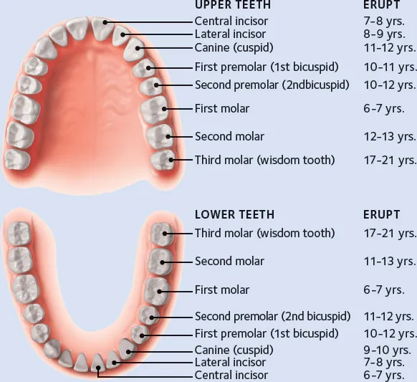
Digestion & Absorption (পরিপাক ও শোষণ)
দাঁত (Teeth)
মানব দন্তের কাজ হলো খাদ্য বা খাদ্যকণাকে কেটে অথবা চুর্ণ করে চর্বণের মাধ্যমে হজম বা গিলে ফেলার উপযোগী করা।
উর্ধ্ব ও নিম্ন চোয়ালে অবস্থিত অ্যালভিওলাই নামক গর্তে দাঁতগুলো শক্তভাবে আটকানো থাকে। মানুষের দাঁত ডাইফায়োডন্ট ধরনের কারণ এদের দাঁত দুবার গজায়। ২-৬ বছরের মধ্যে ২০টি দুধ দাত গজায়। ৮-১০ বছরের মধ্যেই একে একে পড়ে স্থায়ী দাঁত দিয়ে প্রতিস্থাপিত হয়। ১৮-২৪ বছরের মধ্যে সাধারণত দুই চোয়ালে সর্বোমোট ৩২ টি দাঁত পরিলক্ষিত হয়।

Slide 5
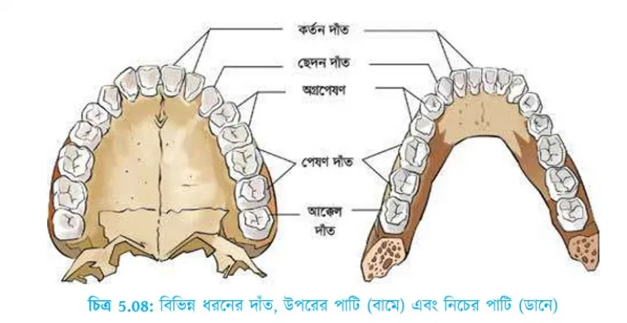
Digestion & Absorption (পরিপাক ও শোষণ)
দাঁতের প্রকারভেদ
দাঁতের চার প্রকার ও কাজ
কর্তন দাঁত (Incisor): মুখের সামনের ধারালো ও চ্যাপ্টা দাঁত। মোট সংখ্যা ৮টি। খাদ্য কাটতে বা কামড়াতে সাহায্য করে।
ছেদন দাঁত (Canine): ইনসিসরের পাশের সূচালো ও তীক্ষ্ণ দাঁত। সংখ্যায় মোট ৪টি। শক্ত বা মাংস জাতীয় খাবার ছিঁড়তে ও কাটতে ব্যবহার হয়।
অগ্রপেষণ দাঁত (Premolar): ক্যানাইনের পেছনে অবস্থিত চওড়া দাঁত। মোট সংখ্যা ৮টি। খাবার পিষতে ও চূর্ণ করতে সাহায্য করে।
পেষণ দাঁত(Molar): মুখের একদম পেছনের বড় ও চ্যাপ্টা দাঁত। প্রাপ্তবয়স্কদের আক্কেল দাঁতসহ মোট ১২টি মোলার থাকে। খাবার ভালোভাবে পিষে গুঁড়ো করতে এগুলো প্রধান ভূমিকা রাখে।

Slide 6
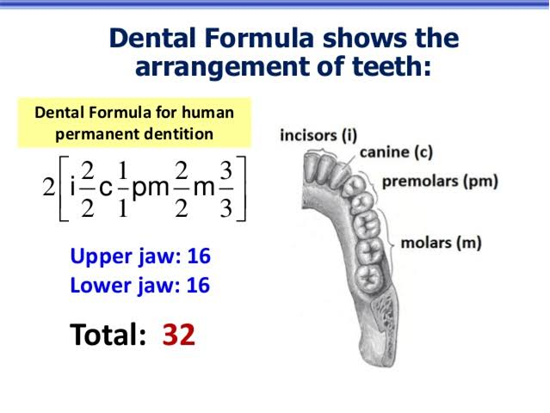
Digestion & Absorption (পরিপাক ও শোষণ)
দন্তসংকেত (Dental Formula)
মানুষের দন্ত সংকেত
প্রাপ্তবয়স্ক মানুষের স্থায়ী দাঁতের দন্ত সংকেত হলো:
সহজভাবে: I₂ C₁ Pm₂ M₃ (উভয় চোয়ালের অর্ধাংশে)
যে সংক্ষিপ্ত রূপ বা সংকেতের সাহায্যে কোনো প্রাণীর চোয়ালের অর্ধাংশে দাঁতের প্রকারভেদ ও সংখ্যা প্রকাশ করা হয়, তাকে দন্ত সংকেত (Dental Formula) বলে। এটি দিয়ে দাঁতের বিন্যাস বোঝানো হয়।
দন্ত সংকেতের গঠন ও বিবরণ
দাঁতের ইংরেজি নামের প্রথম অক্ষর (যেমন- ইনসাইজর বা কর্তন দাঁতের জন্য I, ক্যানাইন বা ছেদন দাঁতের জন্য C, প্রিমোলার বা অগ্রপেষণ দাঁতের জন্য Pm এবং মোলার বা পেষণ দাঁতের জন্য M) ব্যবহার করা হয়।
চোয়ালের একপাশের (ডান বা বাম অর্ধাংশ) দাঁতের সংখ্যা লিখে সাধারণত তাকে ২ দিয়ে গুণ করে মোট দাঁত বের করা হয়।

Slide 7
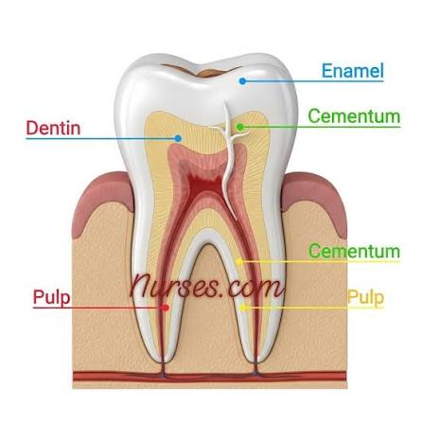
Digestion & Absorption (পরিপাক ও শোষণ)
দাঁতের গঠন
প্রতিটি দাঁতের মূলত চারটি স্তর থাকে:
এনামেল (Enamel): এটি দাঁতের বাইরের সবচেয়ে শক্ত ও সাদা প্রতিরক্ষামূলক স্তর।
ডেন্টিন (Dentin): এনামেলের ঠিক নিচের নরম ও সংবেদনশীল স্তর।
সিমেন্টাম (Cementum): মাড়ির ভেতরে দাঁতের শেকড় বা রুটকে ধরে রাখে।
পাল্প (Pulp): দাঁতের একেবারে ভেতরের নরম অংশ, যেখানে স্নায়ু ও রক্তনালী থাকে।

Slide 8
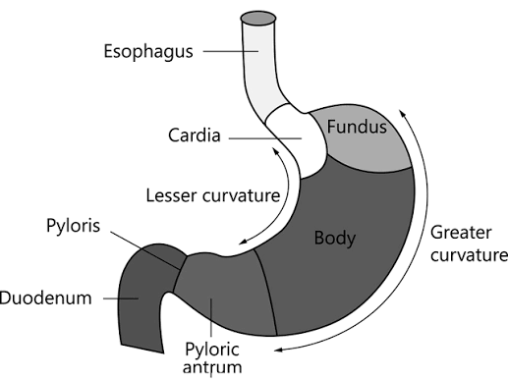
Digestion & Absorption (পরিপাক ও শোষণ)
পাকস্থলিতে খাদ্য পরিপাক
মানুষের পাকস্থলী হলো অন্ননালী ও ক্ষুদ্রান্তর (ডিওডেনাম) মাঝে অবস্থিত একটি থলির মতো মাংসল অঙ্গ। এটি উদরের উপরের বাম দিকে ডায়াফ্রামের নিচে থাকে। খালি অবস্থায় এর আয়তন প্রায় ৪৫-৭৫ মিলি হলেও এটি প্রসারিত হয়ে ১ থেকে ৩ লিটার পর্যন্ত খাদ্য ধারণ করতে পারে।
পাকস্থলীর প্রধান অংশসমূহ
পাকস্থলী প্রধানত ৫টি অংশে বিভক্ত:
কার্ডিয়াক (Cardiac): পাকস্থলীর যে অংশে অন্ননালী এসে যুক্ত হয়। এখানে কার্ডিয়াক স্ফিংক্টার বা পেশি থাকে যা খাদ্যকে আবার ওন্ননালীতে ফিরে যেতে বাধা দেয়।
ফান্ডাস (Fundus): কার্ডিয়াকের উপরে ও বাম দিকের গম্বুজের মতো অংশ, যা সাধারণত গ্যাসে পূর্ণ থাকে।
বডি বা দেহ (Body): এটি পাকস্থলীর সবচেয়ে বড় এবং কেন্দ্রীয় অংশ, যেখানে খাদ্য জমা হয় ও প্রধান পরিপাক ঘটে।
অ্যান্ট্রাম (Antrum): এটি পাইলোরাসের পূর্ববর্তী অংশ যা খাদ্য পিষে নিচে পাঠাতে সাহায্য করে।
পাইলোরাস (Pylorus): পাকস্থলীর শেষ প্রান্ত যা পাইলোরিক ভালভ বা স্ফিংক্টারের মাধ্যমে ক্ষুদ্রান্ত্রের ডুওডেনামে উন্মুক্ত হয়।

Slide 9
Digestion & Absorption (পরিপাক ও শোষণ)
  পাকস্থলিতে খাদ্য পরিপাক
১। খাদ্যের যান্ত্রিক পরিপাক (i)চূর্ণবিচূর্ণ লালামিশ্রিত খাদ্যমন্ড কার্ডিয়াক অরিফিস হয়ে পাকস্থলীতে প্রবেশ করে। এসময় কার্ডিয়াক ও পাইলোরিক স্ফিংক্টার ছিদ্রপথ বন্ধ হয়ে যায়।
(ii) পাকস্থলীতে পেরিস্ট্যালসিস ঢেউ শুরু হয়। পেরিস্ট্যালসিস ঢেউ পাকস্থলীর ফান্ডাস থেকে শুরু এবং পাইলোরিকে শেষ হয়।
(iii) খাদ্যদলা গ্রাসনালির শেষপ্রান্তে পৌছালে কার্ডিয়াক স্ফিংক্টার প্রসারিত হয় এবং খাদ্য পাকস্থলীতে নিক্ষিপ্ত হয়।
(iv) পাকস্থলীর ভিতরে খাদ্যবস্তুর সাথে গ্যাস্ট্রিক রস ও HCL এসিড মিশে কাইমে পরিনত হয়।
(v) পাকস্থলী থেকে নিঃসৃত HCl খাদ্যের জীবাণুকে ধ্বংস করে। পরিপাকের জন্য অম্লীয় পরিবেশ সৃষ্টি করে।

Slide 10
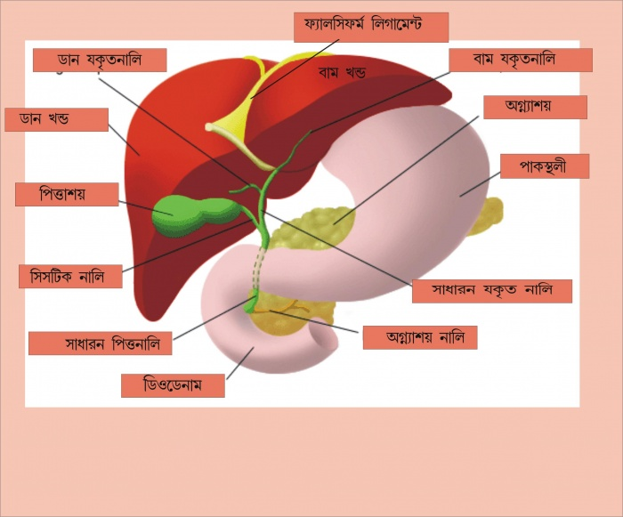
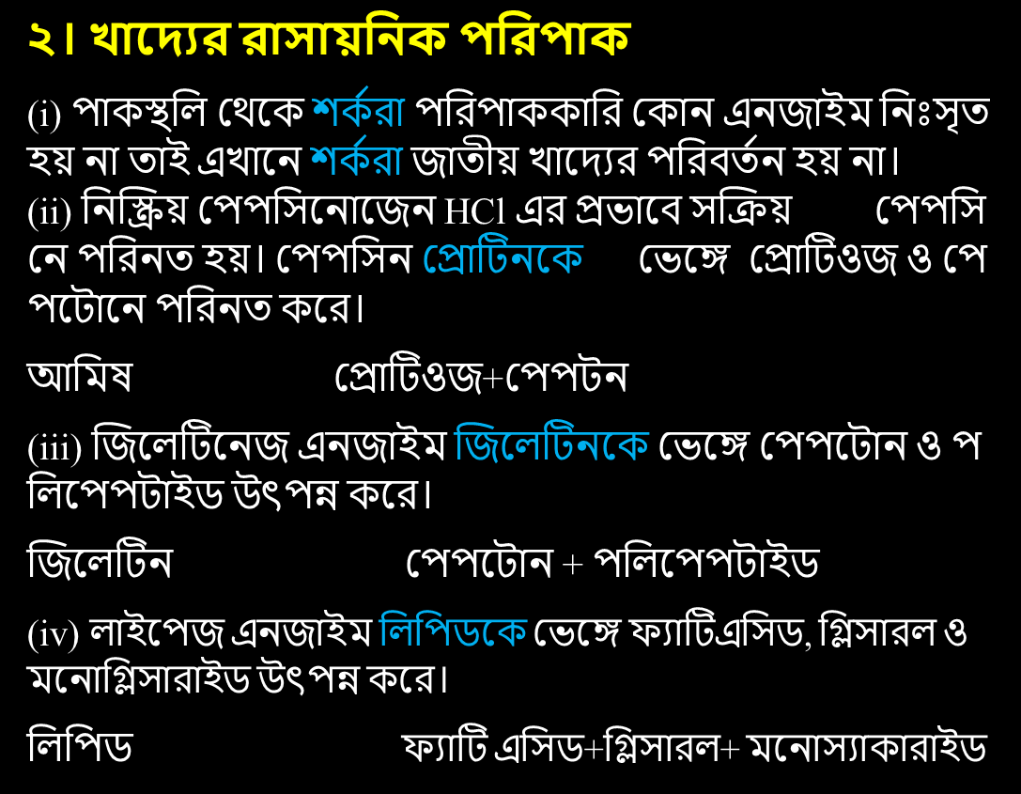

Digestion & Absorption (পরিপাক ও শোষণ)
পাকস্থলিতে খাদ্য পরিপাক
২। খাদ্যের রাসায়নিক পরিপাক
(i) পাকস্থলি থেকে শর্করা পরিপাককারি কোন এনজাইম নিঃসৃত হয় না তাই এখানে শর্করা জাতীয় খাদ্যের পরিবর্তন হয় না। (ii) নিস্ক্রিয় পেপসিনোজেন HCl এর প্রভাবে সক্রিয় পেপসিনে পরিনত হয়। পেপসিন প্রোটিনকে ভেঙ্গে প্রোটিওজ ও পেপটোনে পরিনত করে।
আমিষ প্রোটিওজ+পেপটন
(iii) জিলেটিনেজ এনজাইম জিলেটিনকে ভেঙ্গে পেপটোন ও পলিপেপটাইড উৎপন্ন করে।
জিলেটিন পেপটোন + পলিপেপটাইড
(iv) লাইপেজ এনজাইম লিপিডকে ভেঙ্গে ফ্যাটিএসিড, গ্লিসারল ও মনোগ্লিসারাইড উৎপন্ন করে।
লিপিড ফ্যাটি এসিড+গ্লিসারল+ মনোস্যাকারাইড
$$পেপসিন$$
জিলেটিনেজ
লাইপেজ

Slide 11
মূল্যায়ন
Q-1: মানব দাঁত কী?
Q-2: মানব দাঁতের প্রকারভেদ বর্ণ্না কর।
Q-3: দন্তসংকেত কী? ব্যাখ্যা কর।
Q-4: মানব দাঁতের গঠন বর্ণ্না কর।
Q-5: পাকস্থলির গঠন বর্ণ্না কর।
Q-6: পাকস্থলিতে খাদ্যের পরিপাক ব্যাখ্যা কর।

Slide 12

ধন্যবাদ

